Slide 1

Hoofdstuk 2
Paragraaf 2

Slide 2
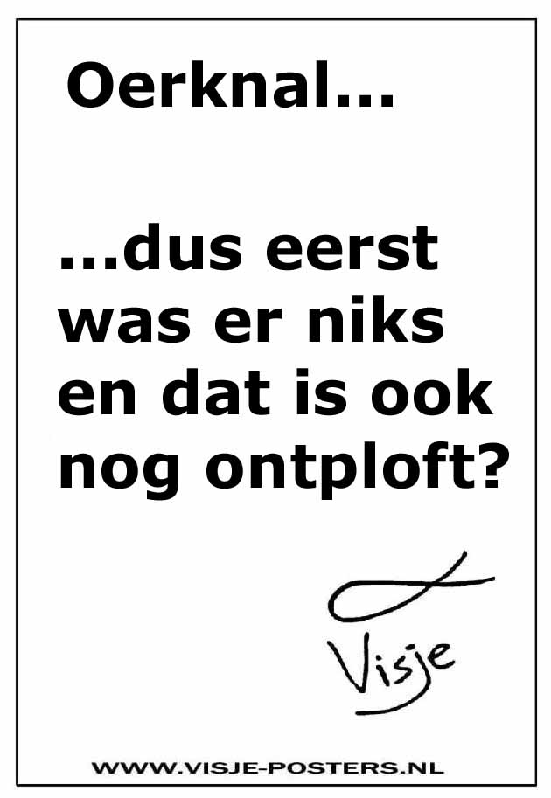
Oerknal
Niets, geen leven, geen ruimte, geen tijd
Geen hoogte, lengte, breedte en inhoud
Niets knalde 13,7 miljard v.Chr.
Slechts een oneindig klein, oneindig dicht en oneindig heet punt
Oerknal, zonder geluid en licht

Slide 3
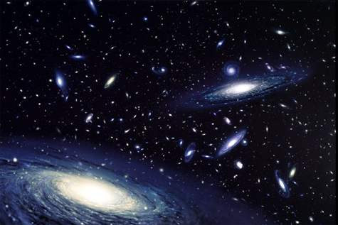
Groei
Kleinste (quarks)
Grootste (groeiend universum)
Leven

Slide 4
Aarde
Aan de rand van een gemiddeld grote spraalnevel
In een gemiddeld zonnestelsel
Met een gemiddelde zon
Laat 8 telgen gaan

Slide 5
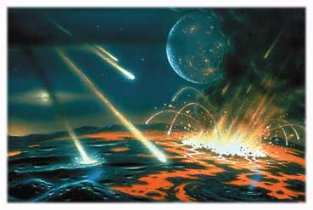
Oeraarde
4,6 miljard jaar geleden
Hels
Gloeiend-vloeibaar
Geen spatje water
Atmosfeer vol met gassen

Slide 6
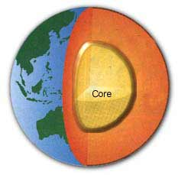
Kern mantel korst
Korst
Mantel
Kern

Slide 7
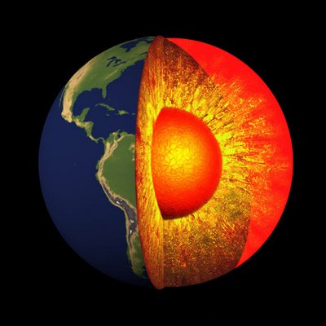
Kern
Iedere 100m 100 graden Celsius
5000 graden Celsius
Korst-kern 6400 km
Druk 4 miljoen maal hoger (korst)

Slide 8
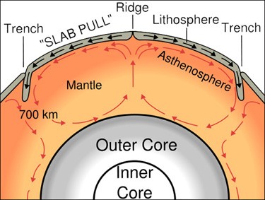
Mantel
Traag stromend gesteente
Door verwarming zet gesteente uit
Convectie-stroming

Slide 9
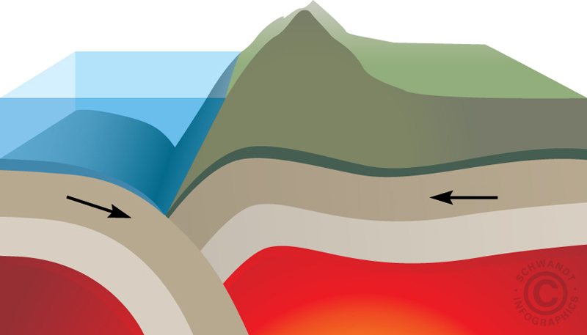
Korst
Lithosfeer
Oceanische korst, 8 km dik, basalt (zwaar)
Coninenten, 40 km graniet (lichter)
Ruggen en troggen

Slide 10
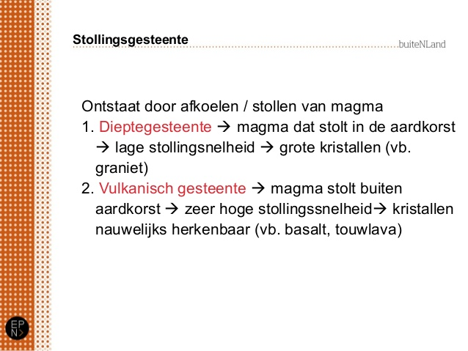

Slide 11
Platentektoniek en aardbevingen
Paragraaf 3

Slide 12
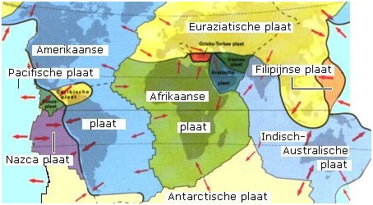
Platentektoniek en aardbevingen
Platen
Beweging
Continent en oceaanbodem
Contact tussen platen / breuklijnen

Slide 13
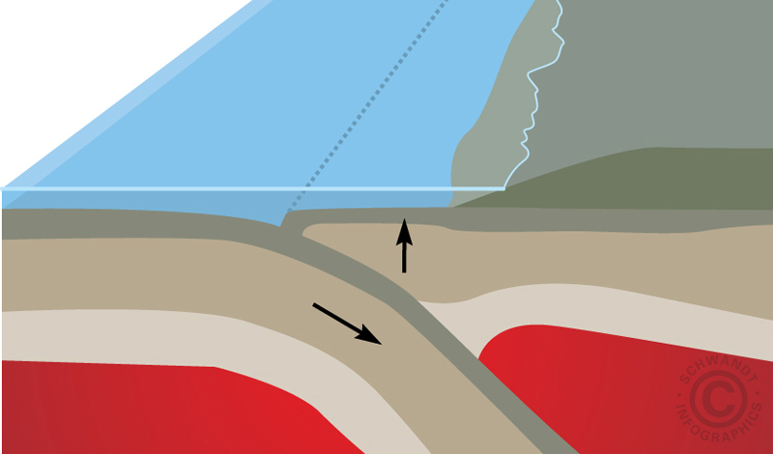
Convergente bewegingen
Botsen (continentaal)
Trog
Subductie

Slide 14
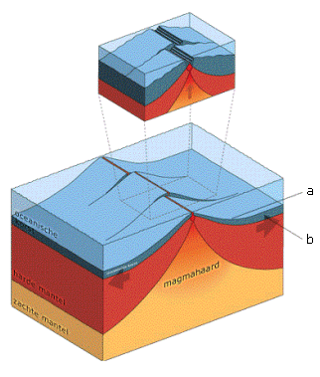
Divergente bewegingen
Uit elkaar
Vloeibaar mantelgesteente
Nieuwe oceaanbodem
Basalt

Slide 15
Transforme bewegingen
Langs elkaar
Tegengestelde richtingen

Slide 16
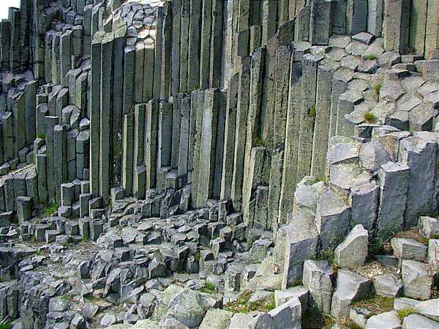
Platentektoniek
Theorie van Wegener
Convectiestromen
Magma
Divergente breuken > basalt
Recycled

Slide 17
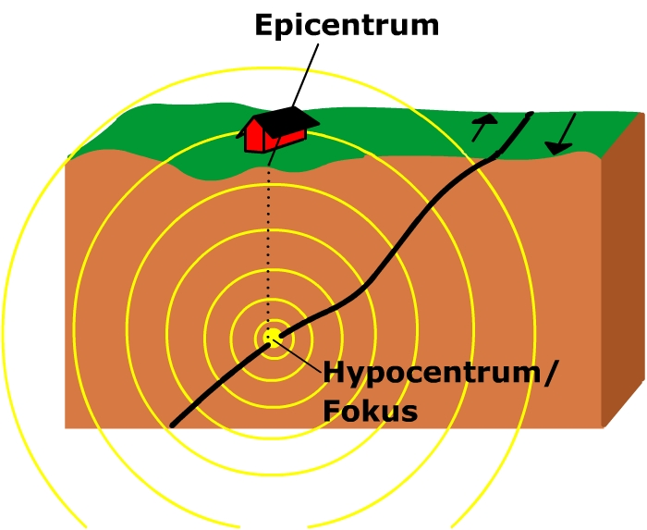
Oorzaken
Zwaarste:
Convergente en transforme bewegingen
Ruwheid gesteente
Opgebouwde kracht
De haard > hypocentrum
Epicentrum

Slide 18
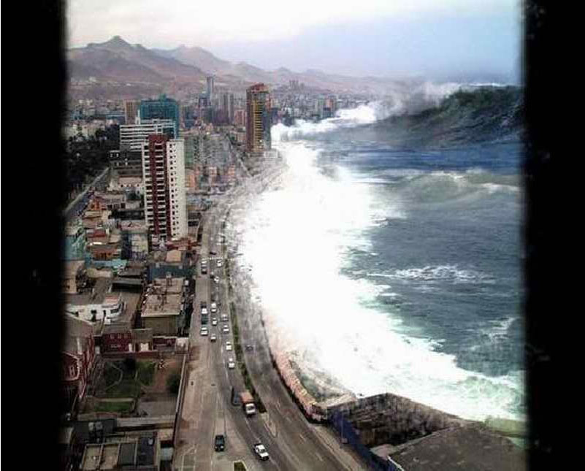
Gevolgen
Niet de trilling maar de aardverschuiving
Los materiaal
Oceaanbodem
Vloedgolven/tsunami

Slide 19
Hoofdstuk 2
Paragraaf 4

Slide 20
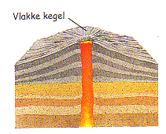
Schildvulkaan
Divergerende platen
Vorm en opbouw
Manier explosie
Loopt langzaam
Effusief

Slide 21
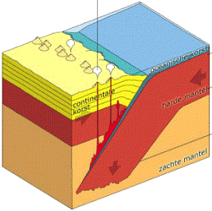
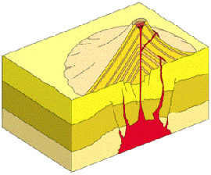
Stratovulkaan
Convergerende platen
Explosieve vulkaan
Samenstelling
Zeewater-hitte
Taaiheid houdt tegen
Omhoog: gassen
Wisseling: lava en as

Slide 22
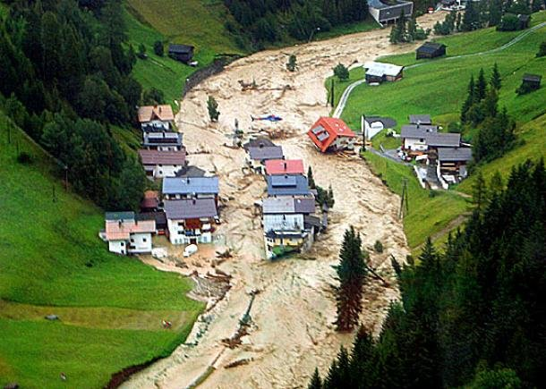
2 endogene en exogene processen
Paragraaf 6 en 7

Slide 23
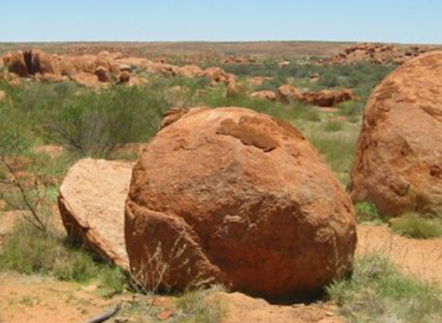
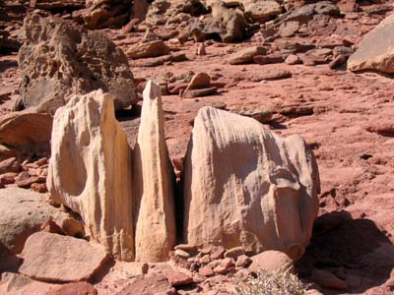
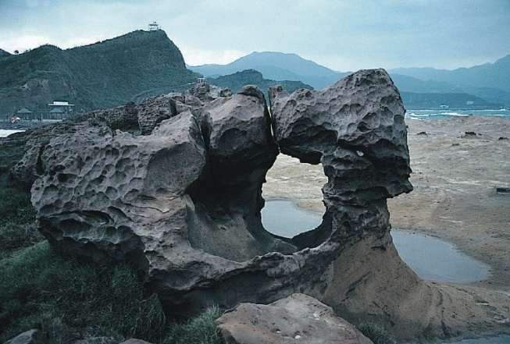
gesloopt gesteente
Fysische verwering
Temperatuur-verschillen
(dag/nacht)
Vorstwerking
(bv hooggebergte)
Biologisch fysische werking (plantenwortels)

Slide 24
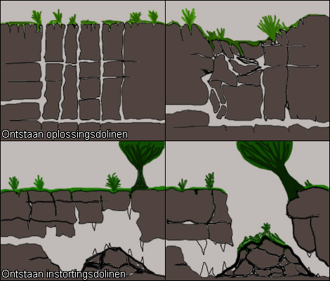
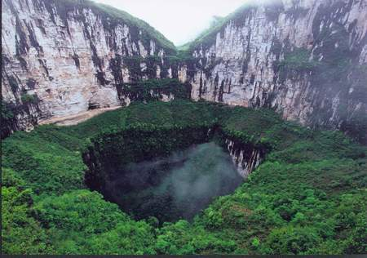
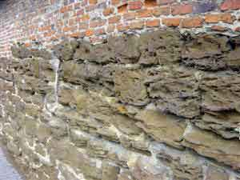
gesloopt gesteente
Chemische verwering
Gesteentemineralen en vooral water
Oplossen mineralen
-Zure regen
(Doline, kalk)
-Roesten (oxideren) binding door zuurstof

Slide 25
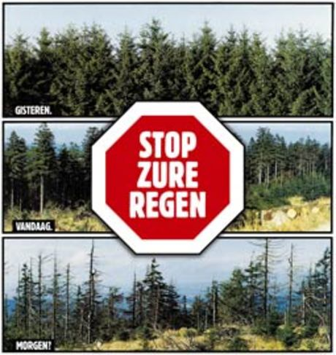
gesloopt gesteente
Al het gesteente
Producten: Zand en klei
Tropen: chemisch
Woestijn: fysisch
Polen: vorstverwerking

Slide 26
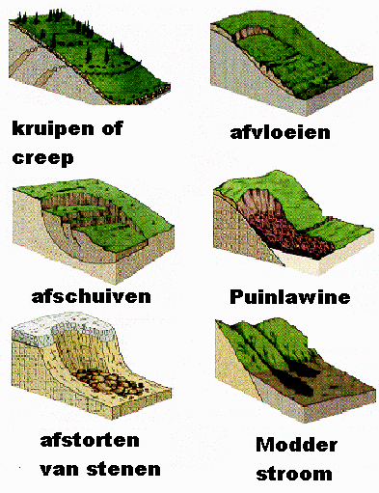
verweringsmateriaal
Aardverschuivingen
- Vallend gesteente
3 Bergstortingen
2 Puinlawine
4 Modderstromen
Resultaat = puinhelling
Boskap
2
3
4

Slide 27
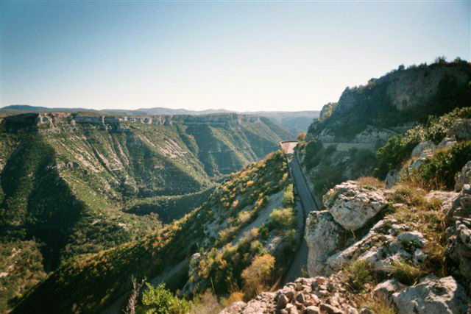
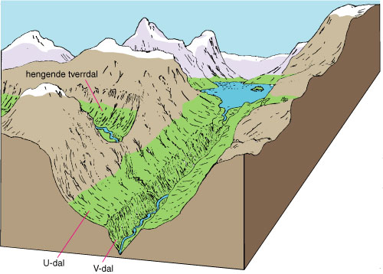
verweringsmateriaal
Erosie in de bergen
filmpje
Bovenloop! (Schuurpapier)
Riviererosie V vorm
Gletsjer U vorm
Morene (gletsjer)
Puinwaaier (rivier)

Slide 28
verweringsmateriaal
Verweringslaag in de bergen (klei, zand, etc)
Niet op steile hellingen
Begroeiing
Neemt regenwater op
Boskap en neerslag
Modderstromen
Verstopping rivier
Overstromingen

Slide 29
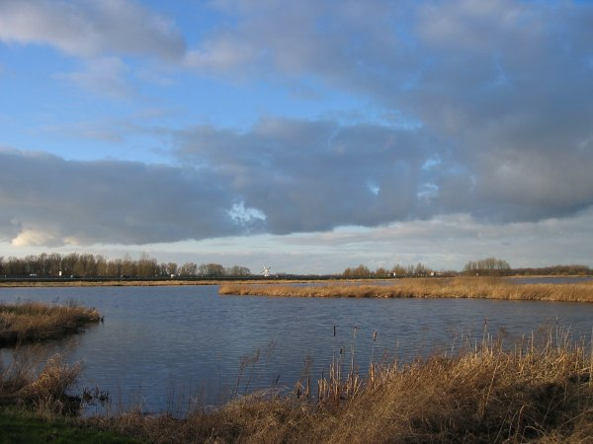
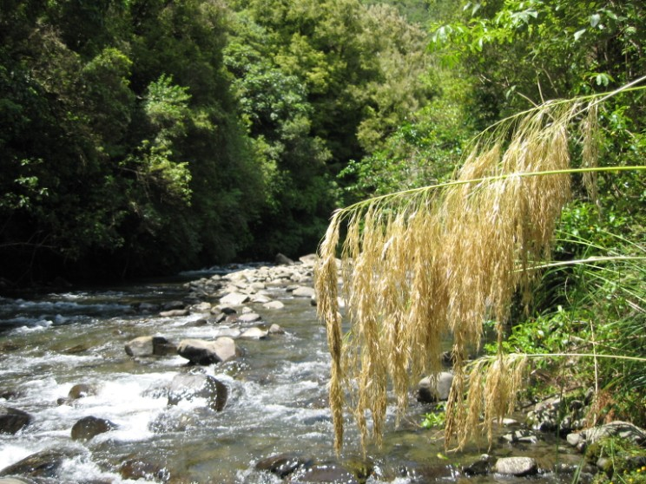
8 opbouw van het laagland
Een rivier zit vol met zand, grind en klei
Bovenloop
Benedenloop

Slide 30
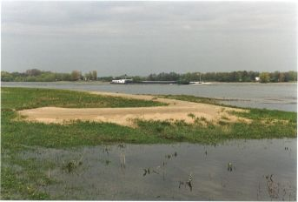
8 rivieren in de benedenloop
Bovenloop
Smal
Dal
Snel
Erosie
Benedenloop
Breed
Vlakte
Langzaam
Sedimentatie

Slide 31
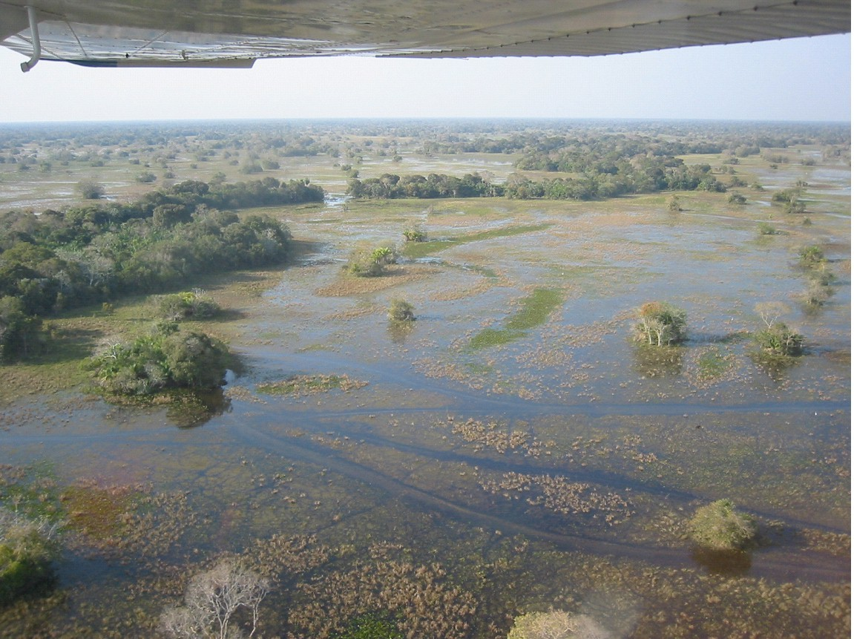
8 rivieren in de benedenloop
Vlakte
Bedding
Stroming
Oevers
Snelheid neemt af
Kracht
Bezinken
Grind zand klei
Bedijking!

Slide 32
8 rivieren in de benedenloop
Bedding
grind
Oever
Zand
Komgrond
Klei

Slide 33
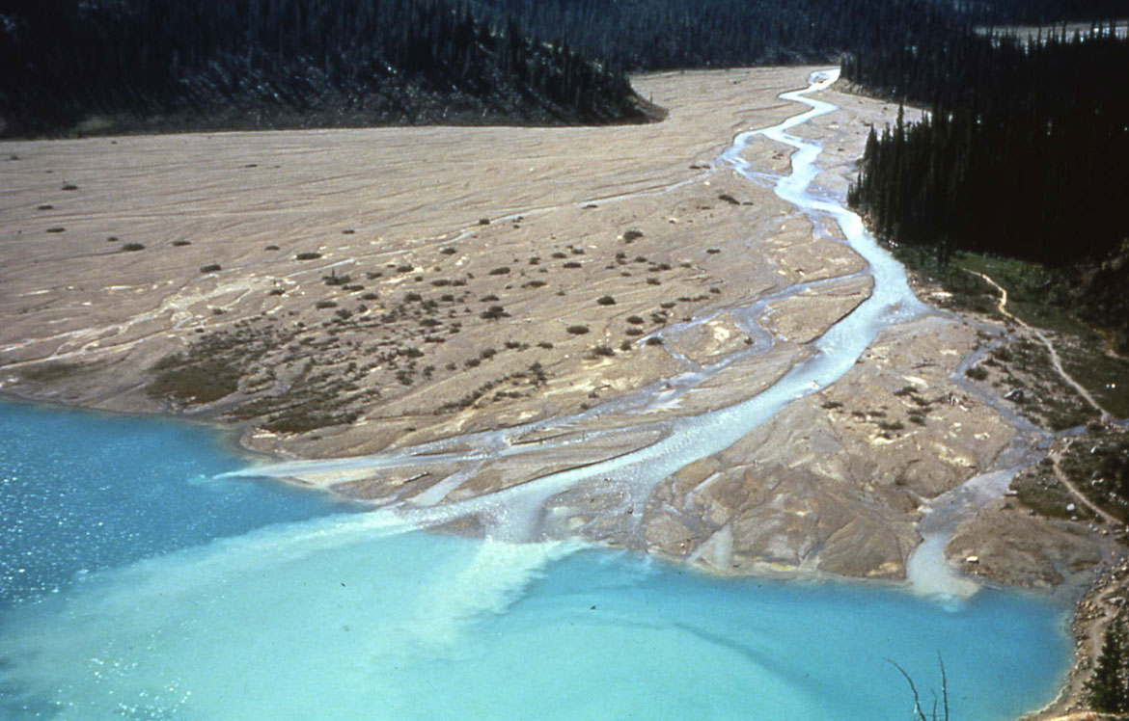
8 delta
Zeer langzame stroming
Alles bezinkt
Nieuw land
Driehoek > delta
Stroming zee > geen delta

Slide 34
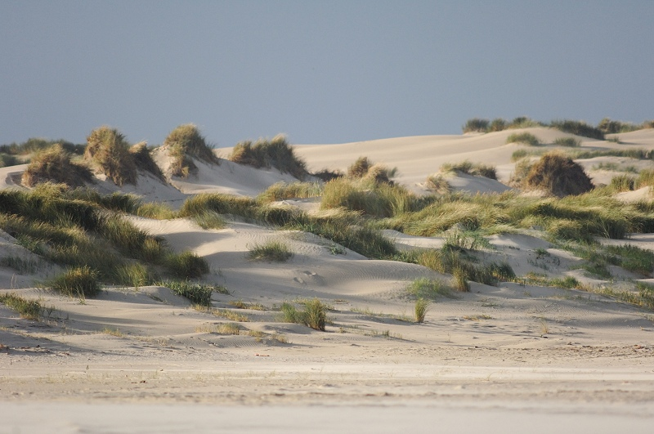
8 duinen en strand
Duinen
Strand
Grote / kleine korrels

Slide 35
Gesteenten
Vaste stoffen die in de lithosfeer voorkomen
  Lithosfeer = aardkorst plus top aardmantel
    Vb; Graniet, basalt en marmer, maar ook klei en zand…
    Gesteenten: samenklonteringen van mineralen.

Slide 36
Soorten gesteente
Stollingsgesteente (95% totaal)
  Graniet en Basalt
Sedimentgesteente (75% van aardoppervlak)
  Zandsteen en kalksteen
Metamorfgesteente (ontstaan uit ander gesteente)
  Marmer

Slide 37
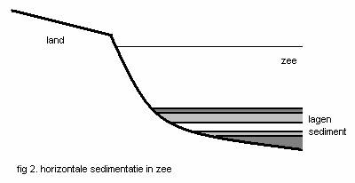
Sedimentgesteente of afzetting
Laagjes!
Snel stromend water: grof
Langzaam: fijn

Slide 38
Stollingsgesteente of magma
Diepte
Kristallen
Graniet

Slide 39
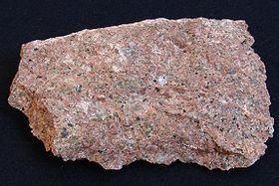
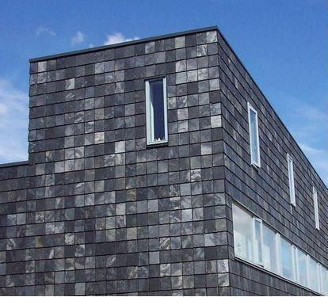
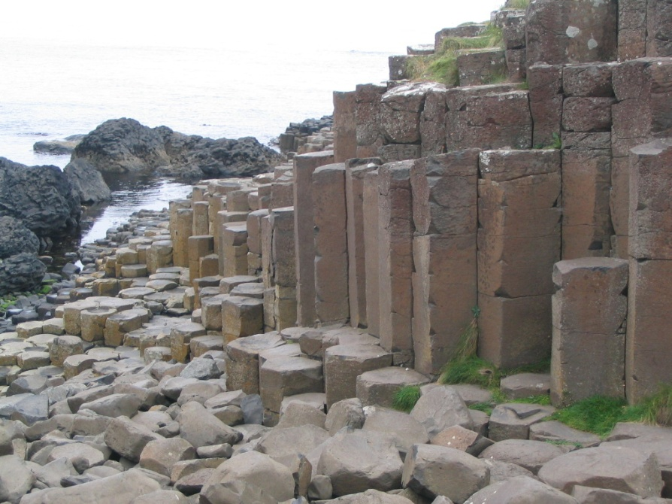
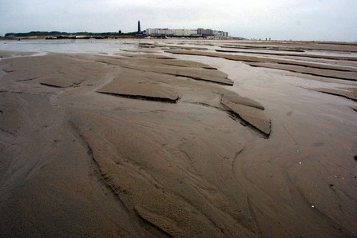
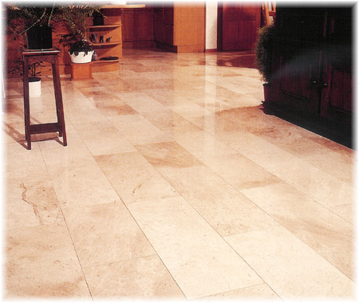
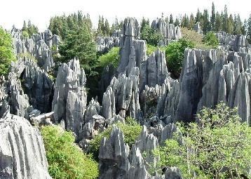
Voorbeelden:

Slide 40
Metamorfgesteente of omvorming
Stollings/sedimentgesteente zakt weg
Net niet opnieuw smelten!

Slide 41
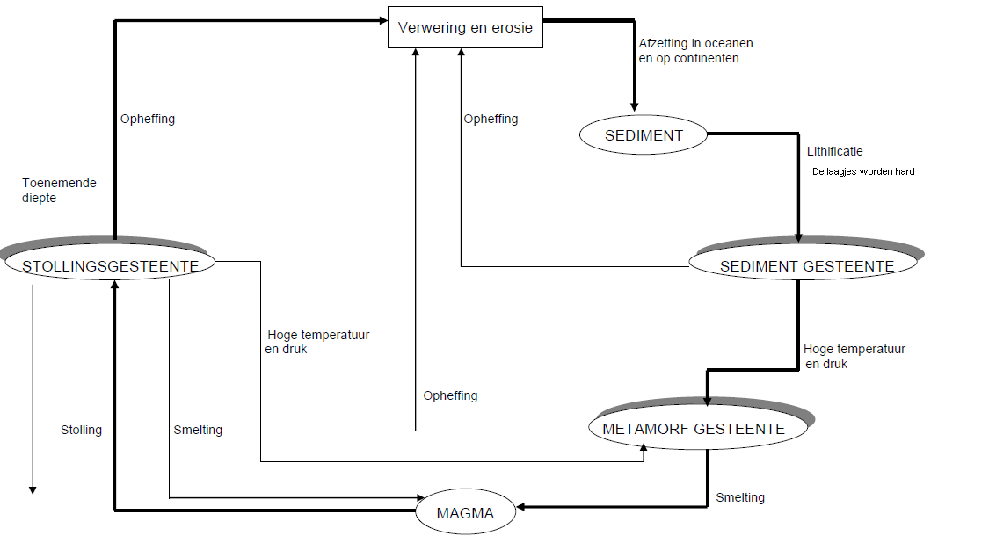
Gesteente kringloop

Slide 42
Afbraak van landschap
Drie processen
  Verwering
  Erosie
  Massabewegingen

Slide 43
Verwering
Het uiteenvallen van gesteente
Soorten verwering:
  Mechanisch (fysisch)
    Vorstspleten of temperatuurveranderingen
  Chemisch
    Oplossen van gesteente in water
  Organogeen
    Wortels drukken steen kapot

Slide 44
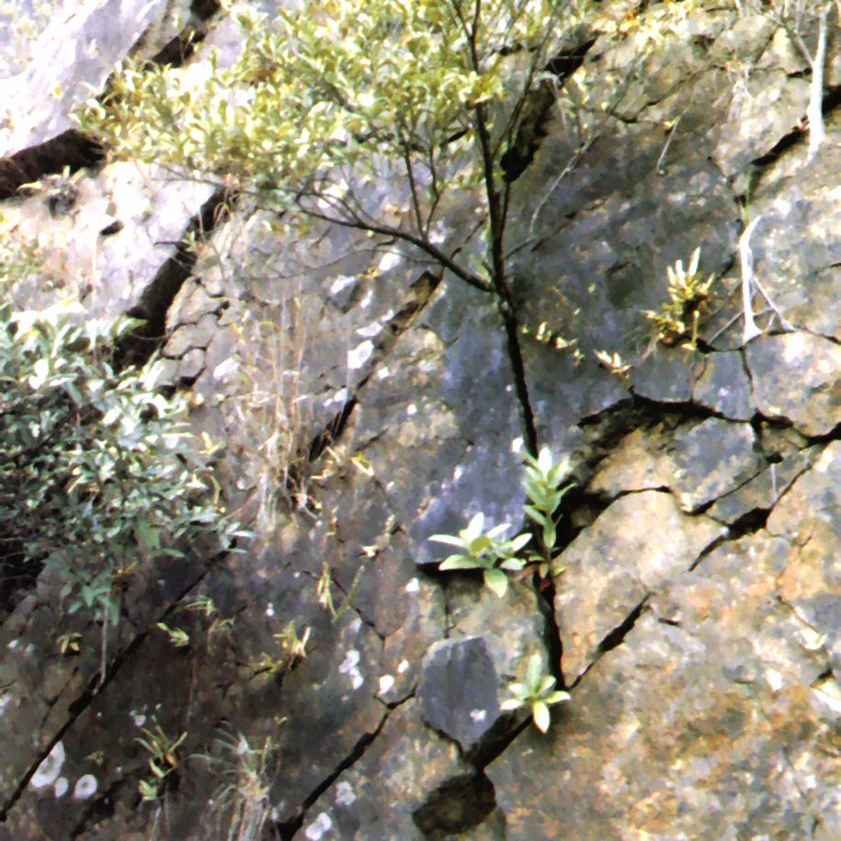
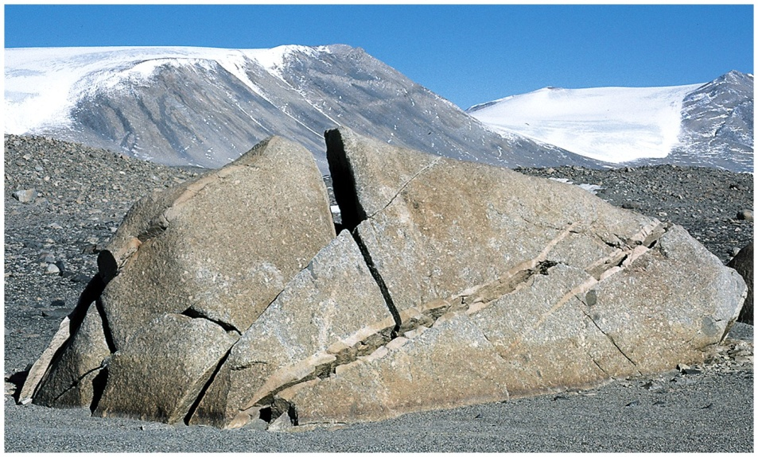
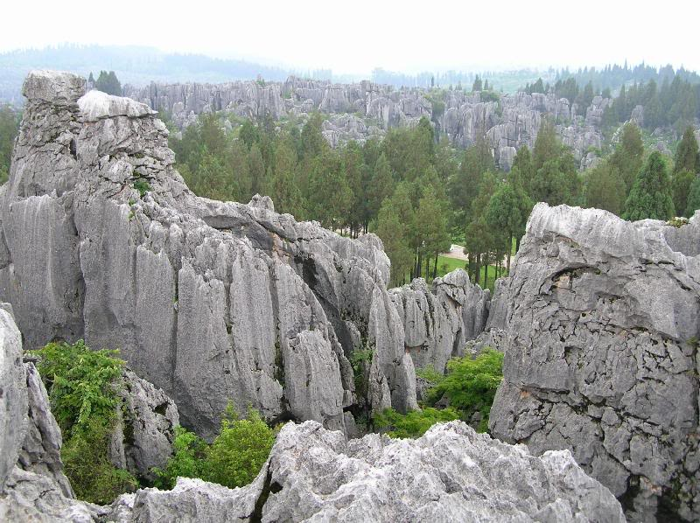
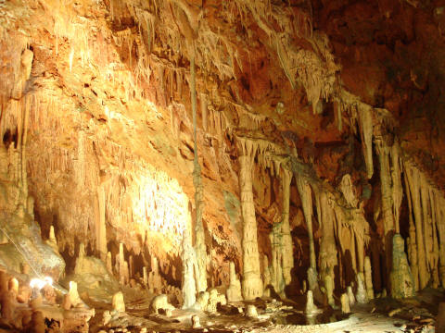
Voorbeelden

Slide 45
Massabewegingen
Naar beneden glijden van verweerd materiaal!
Bepalende factoren:
  Materiaal (los zand schuift sneller dan stenen)
  Helling (hoe steiler hoe sneller)
  Water (mate van verzadiging)

Slide 46
Soorten massabewegingen
Modderstroom = veel water
Aardverschuiving = droger
Lawine = droog maar snel
Na een massabeweging blijft een puinhelling achter..(in het dal..)

Slide 47
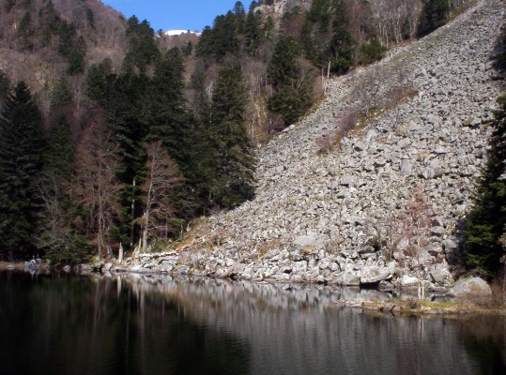
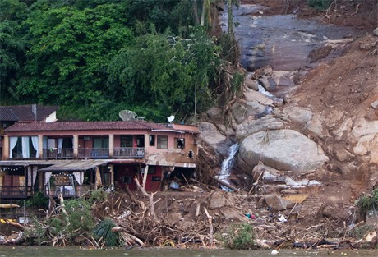
Puinhelling

Slide 48
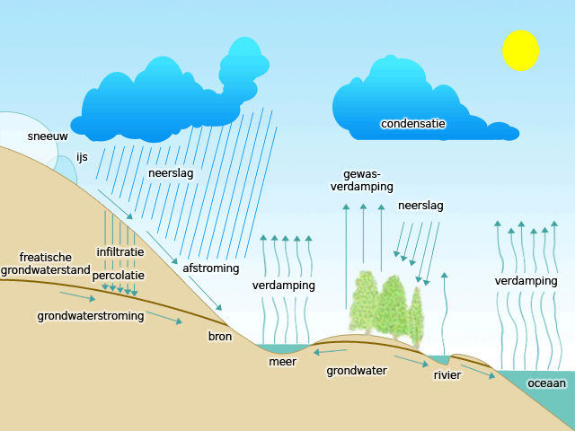
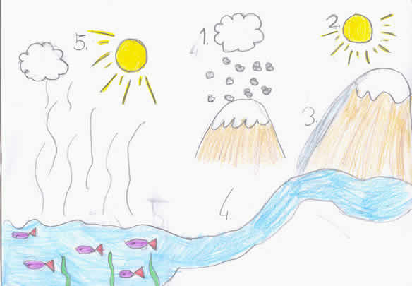
Waterkringloop

Slide 49
Verdamping
Verdamping = evaporatie
Planten zweten ook = transpiratie
samen: totale verdamping =
Evapotranspiratie
  (de voeding voor regen..)

